Slide 1
CSS Позиционирование
Занятие №4
12 августа 2022

Slide 2
Как себя чувствуете?
Отправьте реакцию в Zoom

Slide 3
Ваши вопросы по прошлому занятию

Slide 4
Что будет на занятии?
Поток документа
Относительное позиционирование
Абсолютное позиционирование
Фиксированное позиционирование
Плавающие элементы
Наложение элементов

Slide 5
Что получим?
Научимся управлять и распознавать поток документа
Позиционировать элементы относительно друг друга
И относительно верхнего края страницы

Slide 6
Что такое поток документа?

Slide 7
Потоком документа в HTML называется порядок вывода элементов на страницу. В обычном виде все блоки выводятся в том порядке, в котором они записаны внутри HTML-документа. Этот порядок можно менять, и этому будет посвящён данный урок

Slide 8
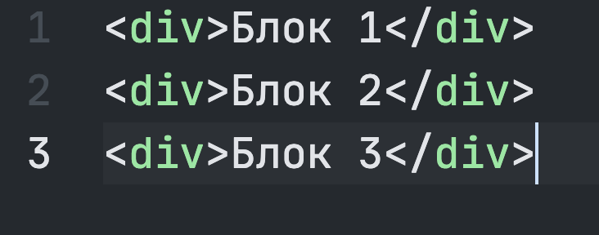
Что выведется в браузере при написании данного кода?

Slide 9
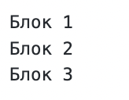
ожидаемо, это:

Slide 10
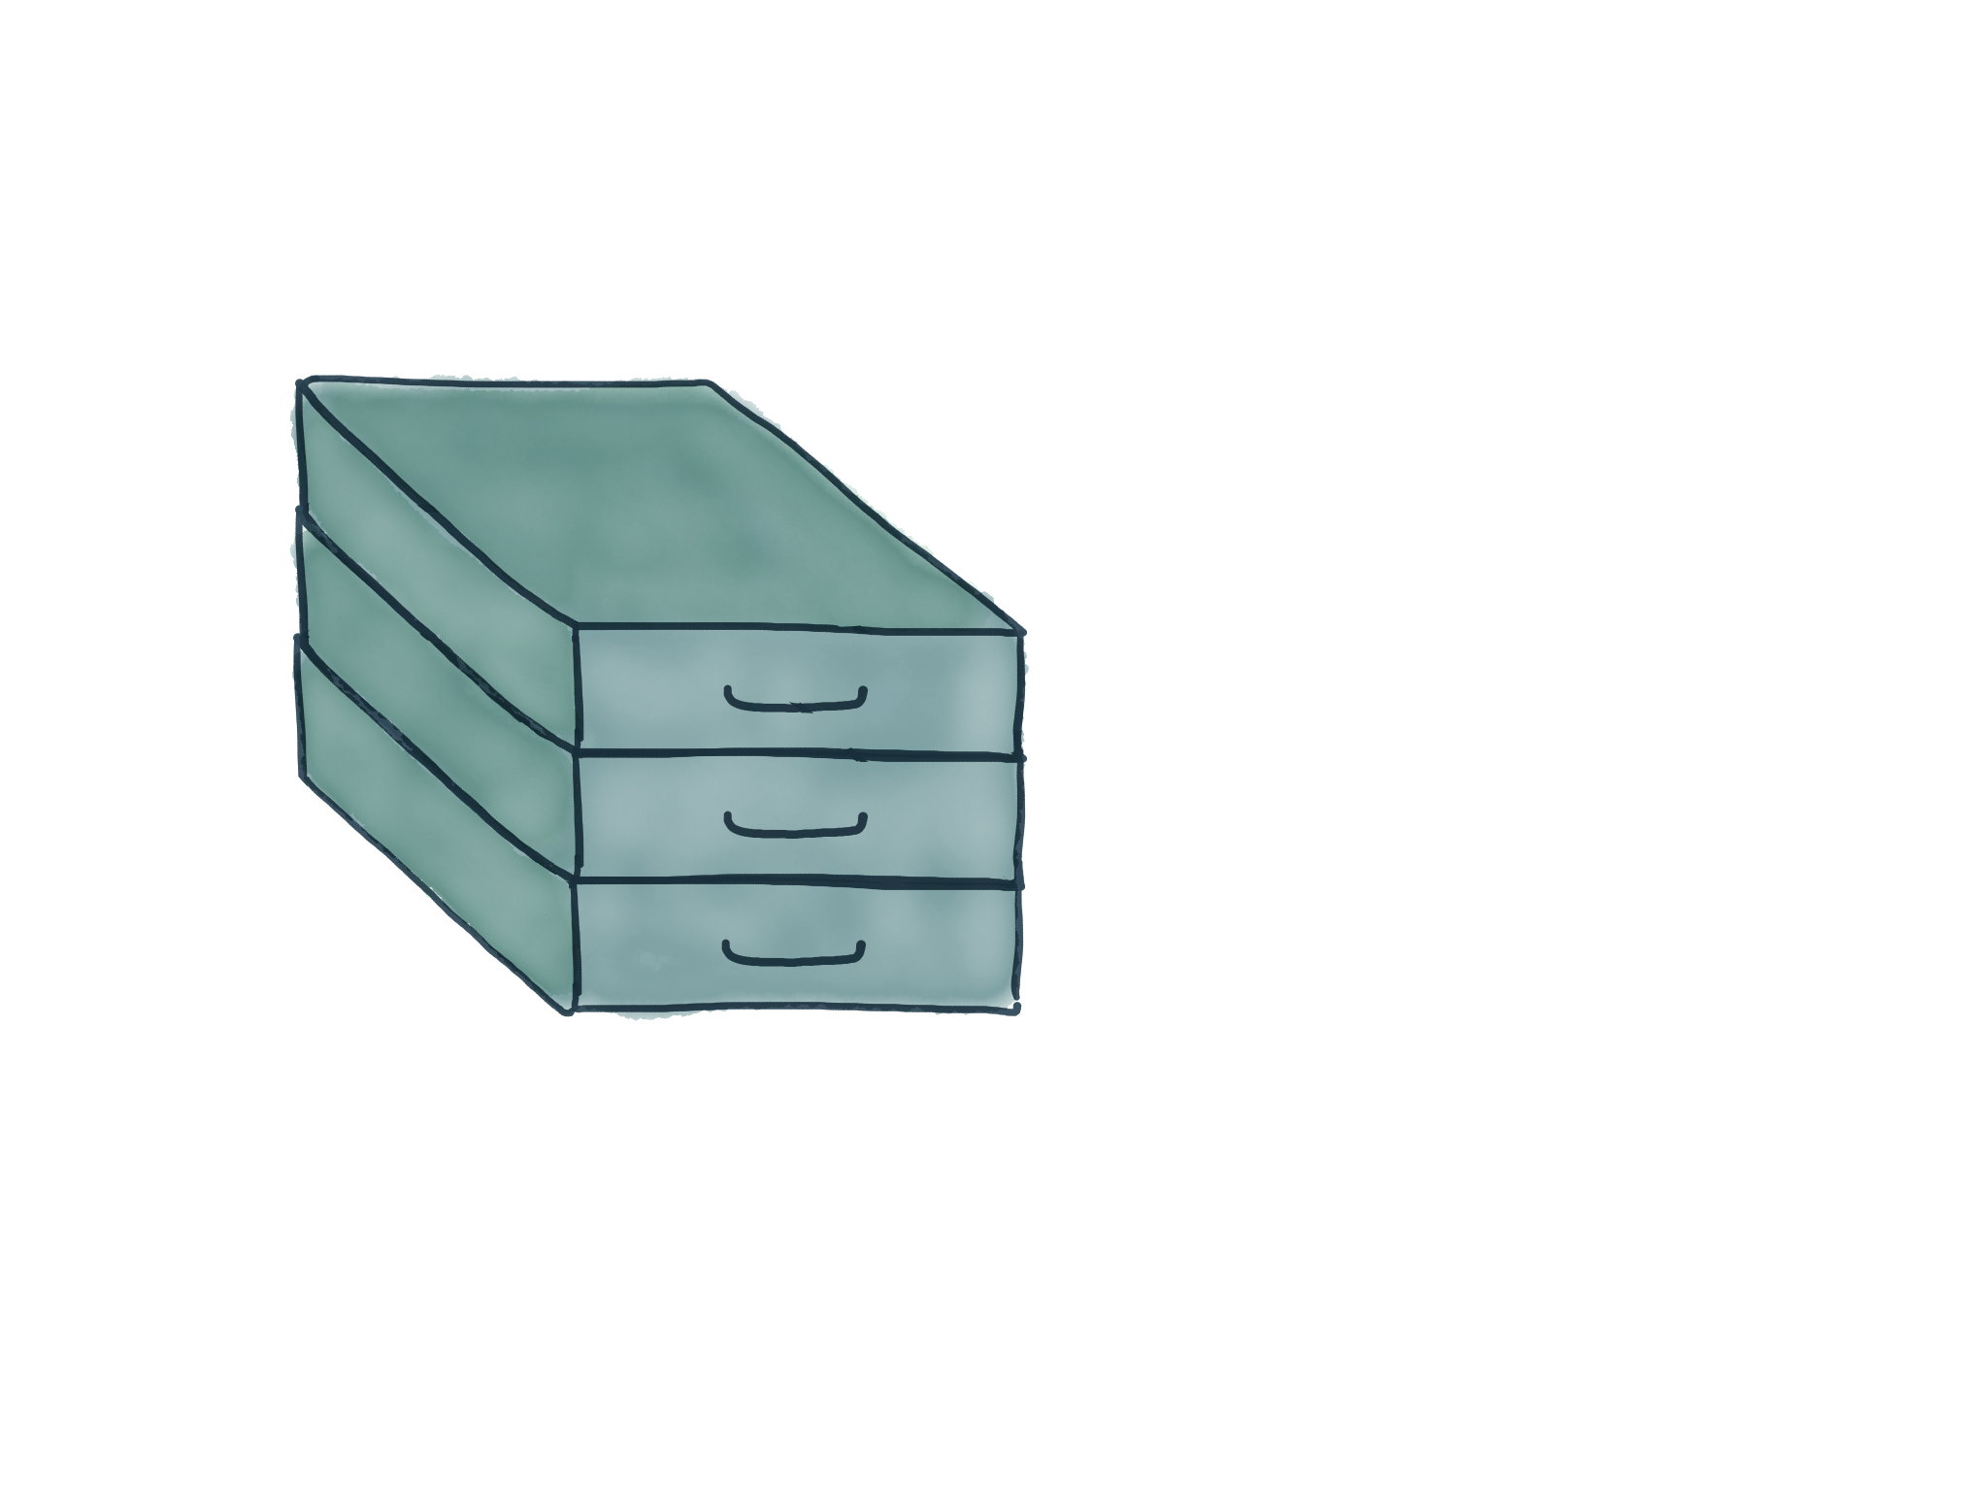
Почему?
Браузеры имеют определенные правила, по которым они выводят элементы на экран.
Главным свойством блочных элементов является то, что они занимают всю ширину, поэтому все блочные элементы выводятся друг под другом.

Slide 11
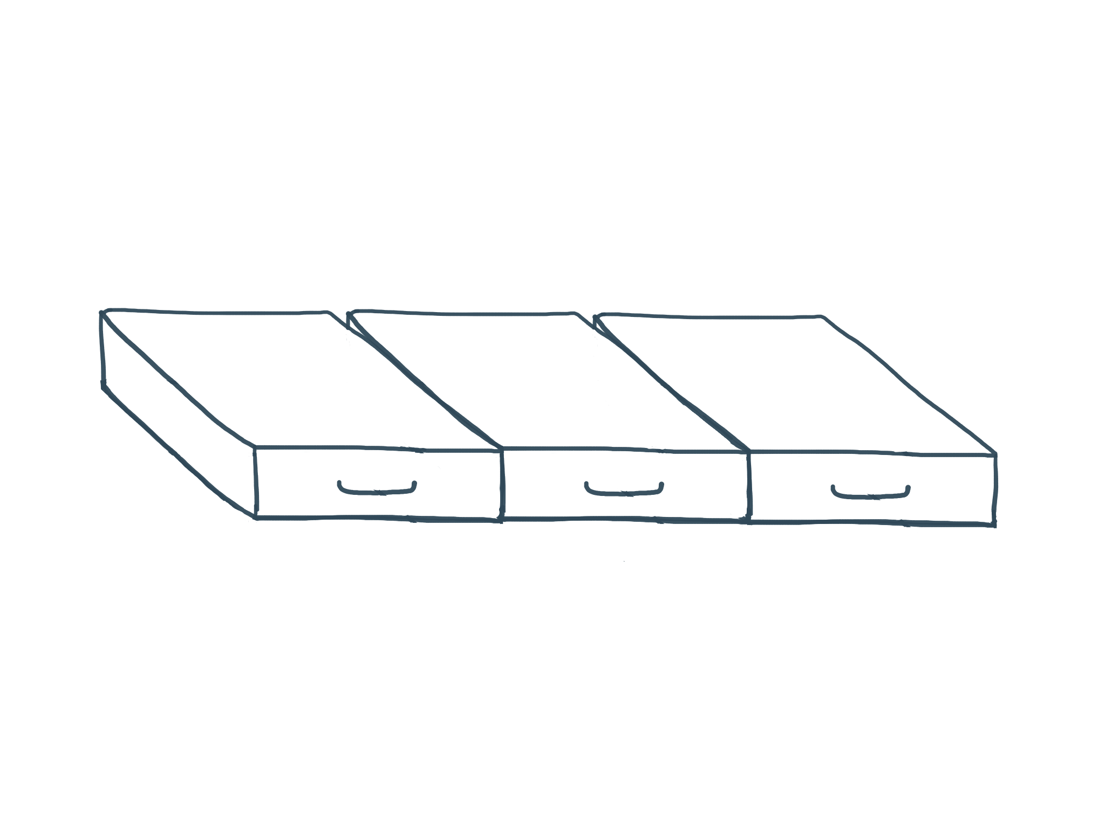
Почему?
Помимо блочных элементов в HTML существуют строчные элементы. Главное их отличие в том, что они занимают не всю доступную им ширину, а только ту ширину, которая необходима для отображения контента внутри элемента. Из-за этого несколько идущих подряд строчных элементов будут выведены друг за другом, без переноса строки. Данное поведение также является стандартным для всех браузеров.
Такое поведение можно сравнить с расположением небольших ящиков на полке. Места достаточно, чтобы расположить их в ряд.

Slide 12
Схема, при которой блочные и строчные HTML-элементы выводятся друг за другом в том порядке, в котором они размечены в файле, называется "Нормальный поток документа"

Slide 13
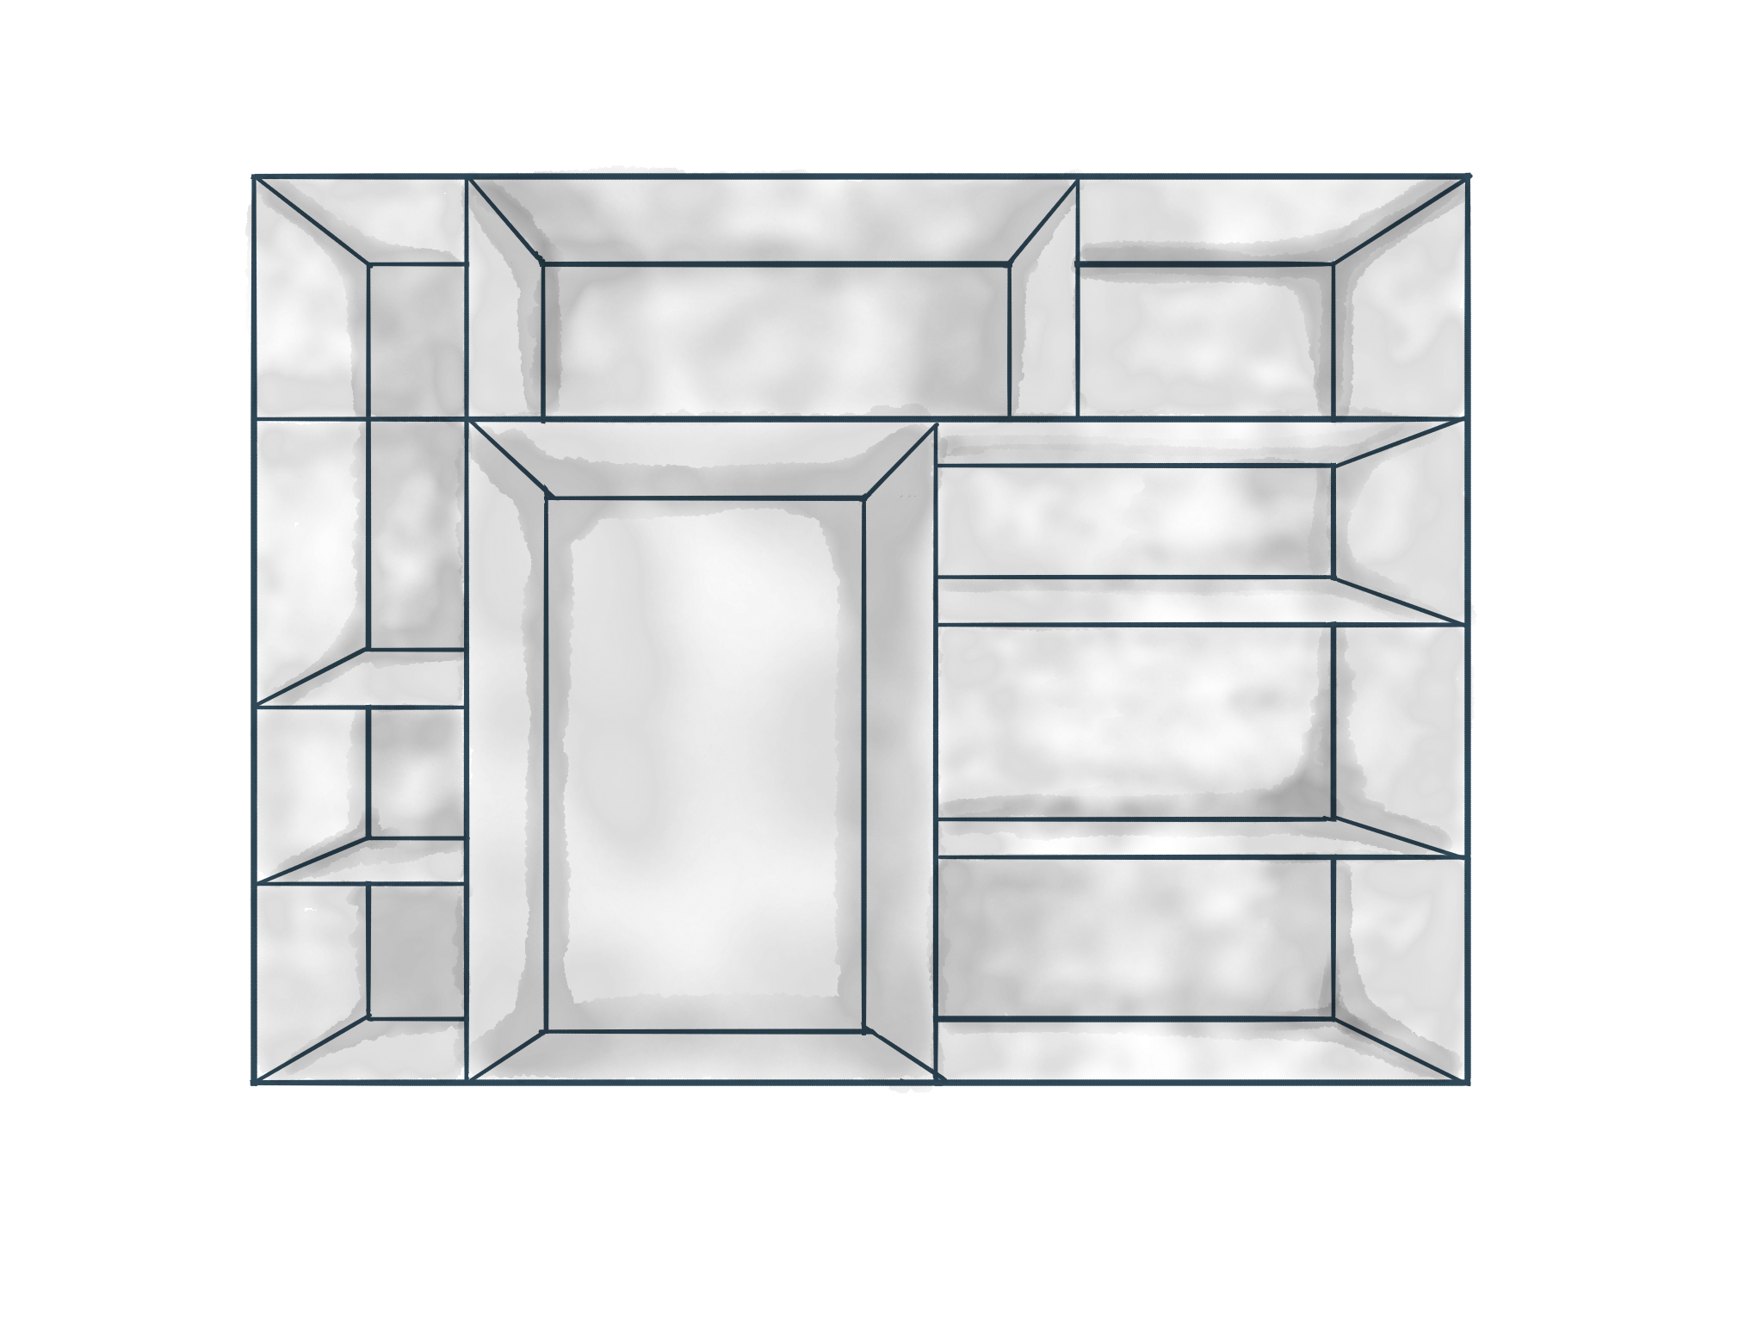
Поток
С помощью CSS-правил возможно вывести элемент из нормального потока. Существуют ещё несколько типов потока документа:
Плавающий поток. Создаётся с использованием CSS-свойства float.
Поток с абсолютным позиционированием. Создаётся с использованием свойства position: absolute. В следующих уроках мы подробнее его рассмотрим. Сейчас же достаточно знать, что при абсолютном позиционировании элемент "выдёргивается" из потока и его можно разместить в любой части документа.
Комбинирование всех видов потоков, блочных и строчных элементов является основным мотивом при создании любого сайта. Не стоит использовать только один подход, когда доступно множество инструментов, позволяющиx вам удобнее предоставить информацию пользователю.

Slide 14
Относительное позиционирование

Slide 15
Относительное
Позиционирование является большим модулем в CSS и позволяет описать, как элемент внутри HTML-документа может быть размещён вне нормального потока документа. Как говорилось ранее, нормальным потоком документа является поток, при котором все элементы выводятся в той последовательности, в которой они заданы внутри HTML-документа.
Одним из часто применяемых видов позиционирования является относительное позиционирование. Главный вопрос, который может возникнуть с самого начала: «Относительно чего будет позиционироваться элемент?». Ответ достаточно простой: относительно своей изначальной позиции. Элемент остаётся в потоке документа, и его место не стараются занять другие элементы.

Slide 16
Квик-тест

Slide 17
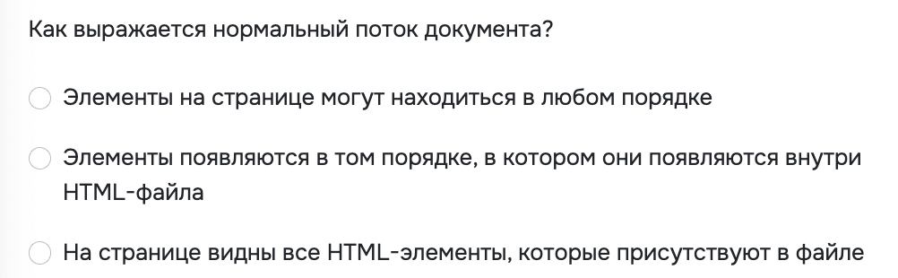

Slide 19
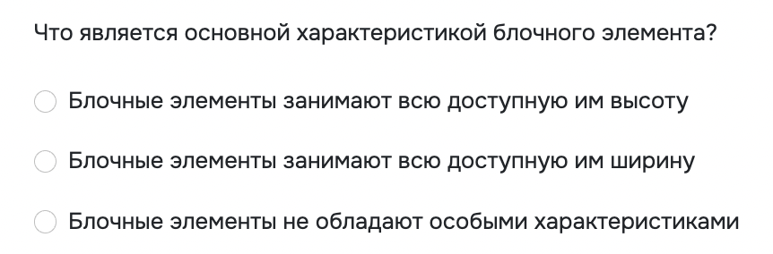

Slide 20
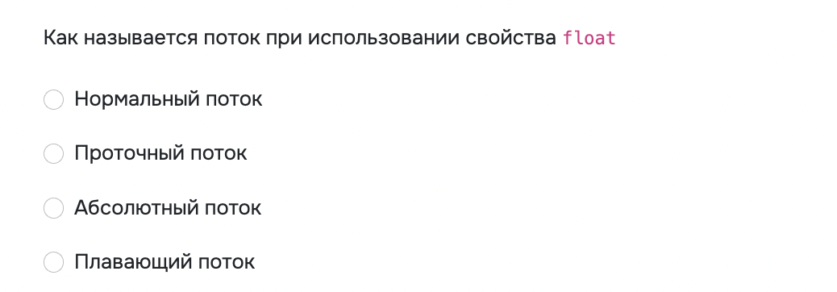

Slide 21
Относительное позиционирование

Slide 22
Одним из часто применяемых видов позиционирования является относительное позиционирование. Главный вопрос, который может возникнуть с самого начала: «Относительно чего будет позиционироваться элемент?». Ответ достаточно простой: относительно своей изначальной позиции. Элемент остаётся в потоке документа, и его место не стараются занять другие элементы.
Относительное позиционирование часто используют для визуальных эффектов, например, для создания тени с помощью второго блока или для небольшой анимации при наведении курсора мыши на элемент.

Slide 23
Пример с кодпена:

Slide 24
Вкратце:
Управлять расположение элемента со свойством position можно с помощью четырёх CSS-свойств:
top
right
bottom
left

Slide 25
Каждое из этих свойств принимает значение, на которое будет «сдвинут» элемент. Эти значения не обязательно должны быть положительными, свойства также принимают и отрицательные значения. Попробуйте поизменять значения в примере выше и увидеть, как работают различные значения свойств top, right, bottom и left.

Slide 26

4 квадрата по 50px
Задаём им цвет
При помощи классов и pos:rel задаём им положение на странице

Slide 27
Квик-тест

Slide 28
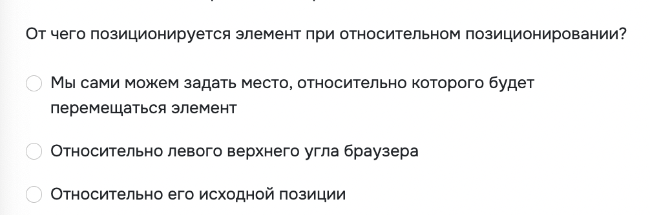

Slide 29
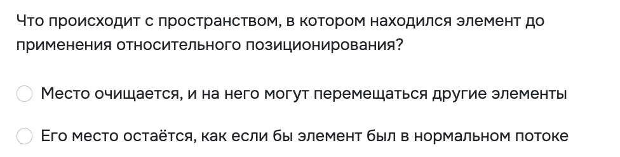

Slide 30
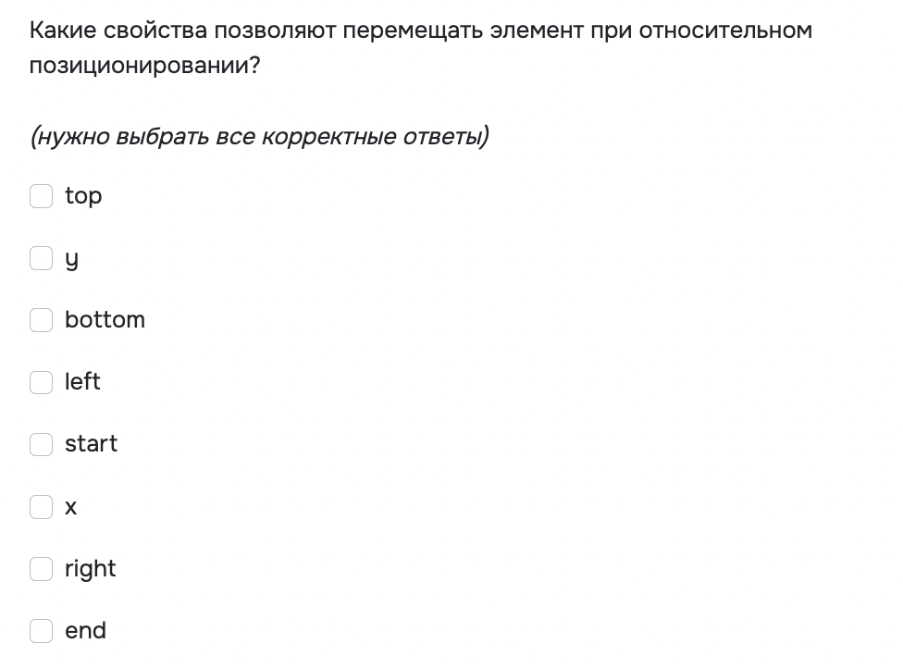

Slide 31
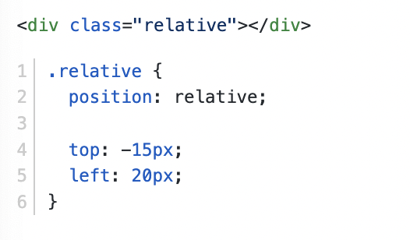

Slide 32
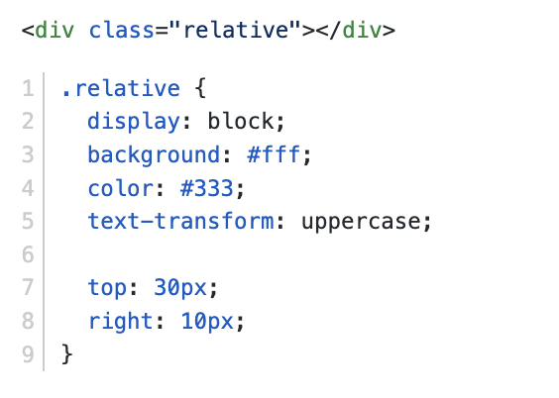

Slide 33
Практика

Slide 34
Как себя чувствуете?
Отправьте реакцию в Zoom

Slide 35
Всем большое спасибо за занятие!

